Slide 1


PHÒNG GIÁO DỤC VÀ ĐÀO TẠO HUYỆN TIÊN LÃNG
TRƯỜNG TIỂU HỌC TOÀN THẮNG- TIÊN THẮNG
Chào mừng các em đến với tiết học
Môn: Toán
GV: Phạm Thị Thanh Tuyên
Trường TH Toàn Thắng- Tiên Thắng

Slide 2

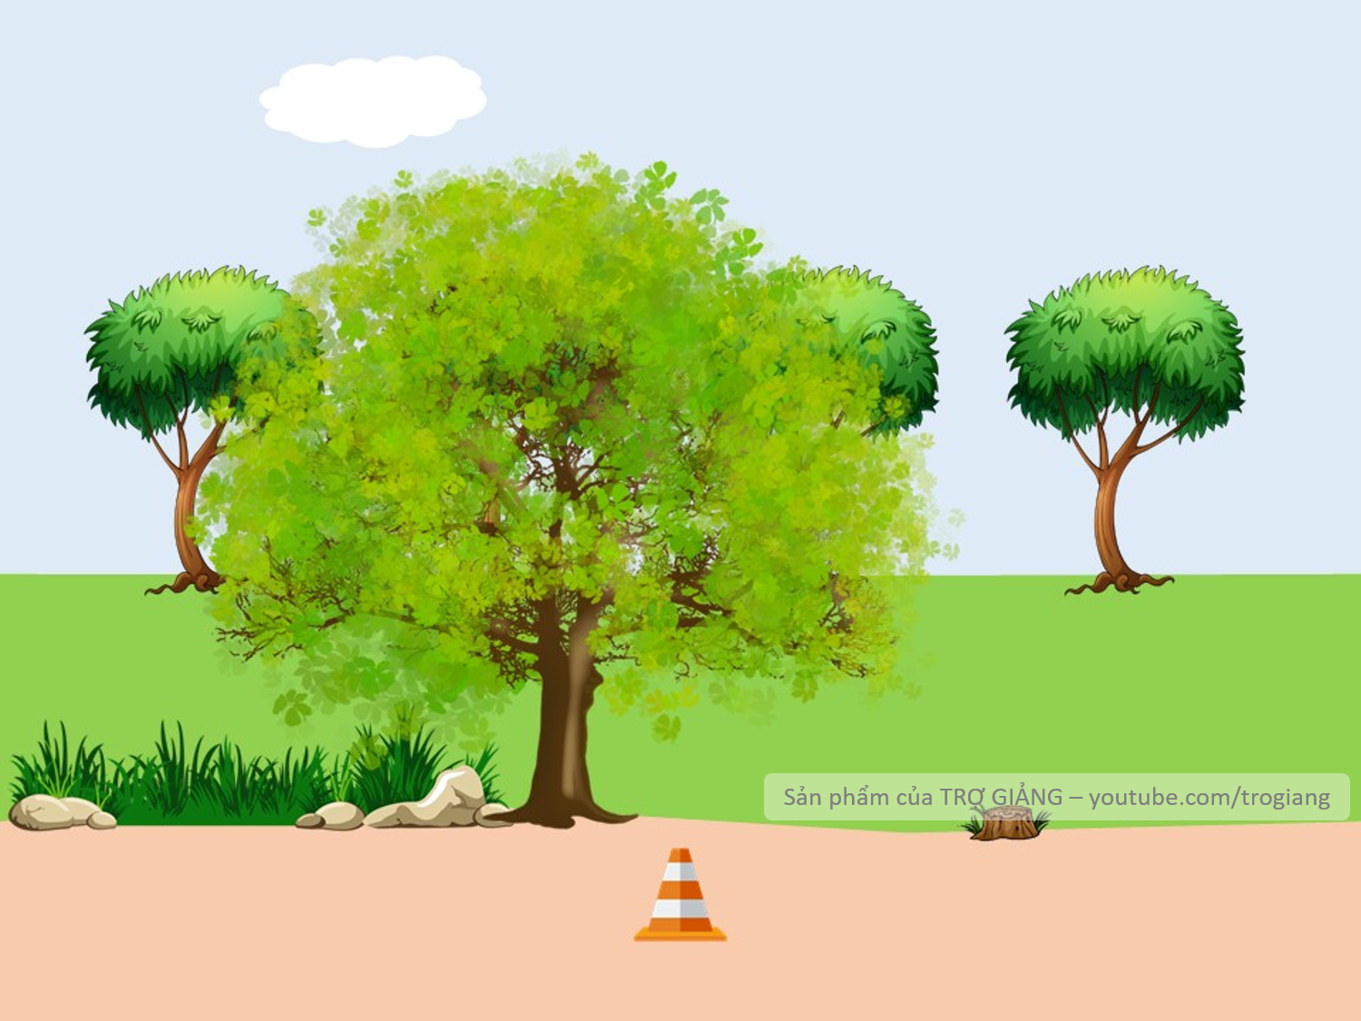



Tìm số lớn hơn ?
78
69

Slide 3
Điền dấu: >, <, =
56
<
59

Slide 4


Tìm số bé nhất ?
38
25
76
Bài mới

Slide 5
Thứ Tư ngày 19 tháng 2 năm 2025
Toán
Chủ đề 7: Độ dài, đo độ dài
Bài 25: Dài hơn, ngắn hơn

Slide 6


Slide 7

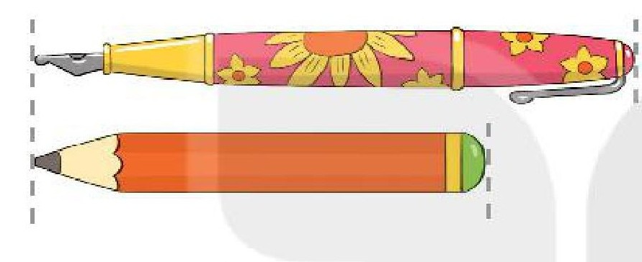
Bút mực
Bút chì

Slide 8
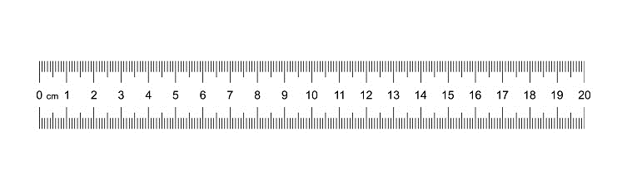

Slide 9
Bút mực
dài hơn bút chì.
Bút chì
ngắn hơn bút mực.

Slide 10
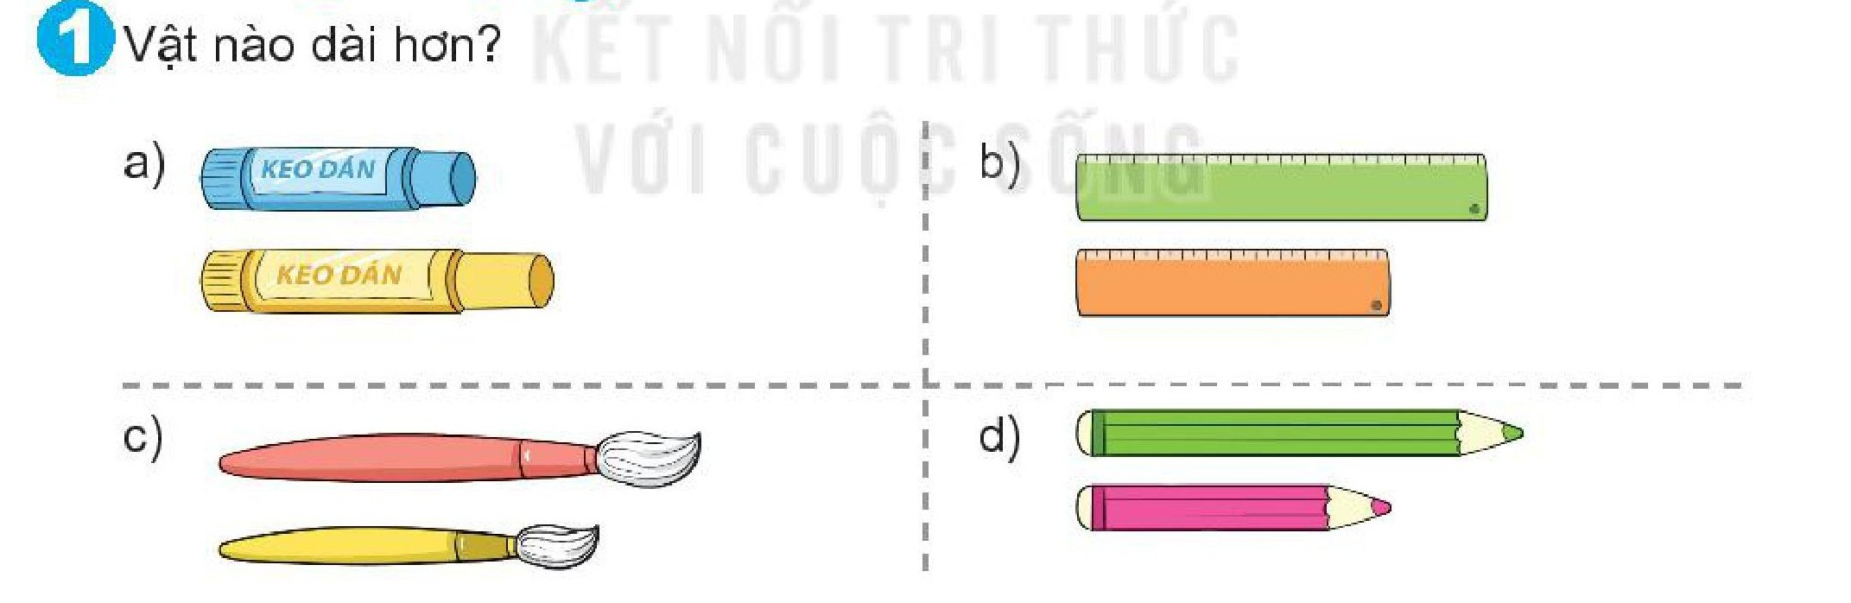
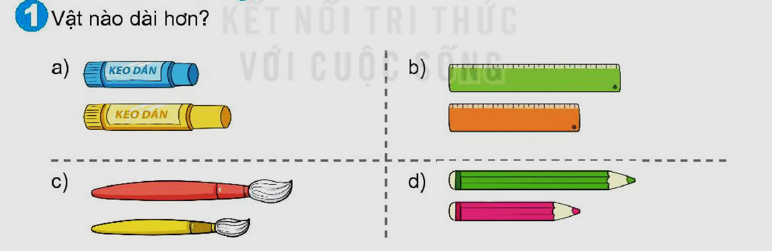

Slide 15


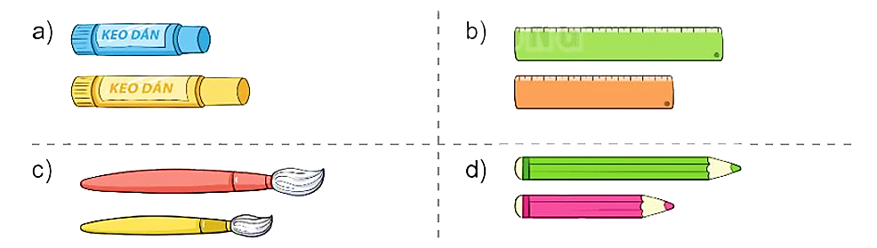

1
Vật nào dài hơn?
Notes:
Ủa chị ơi :((( em thấy chị góp ý phần này mà sửa cho em luôn nên e ko biết chỉnh gì nữa ạ?!?

Slide 16
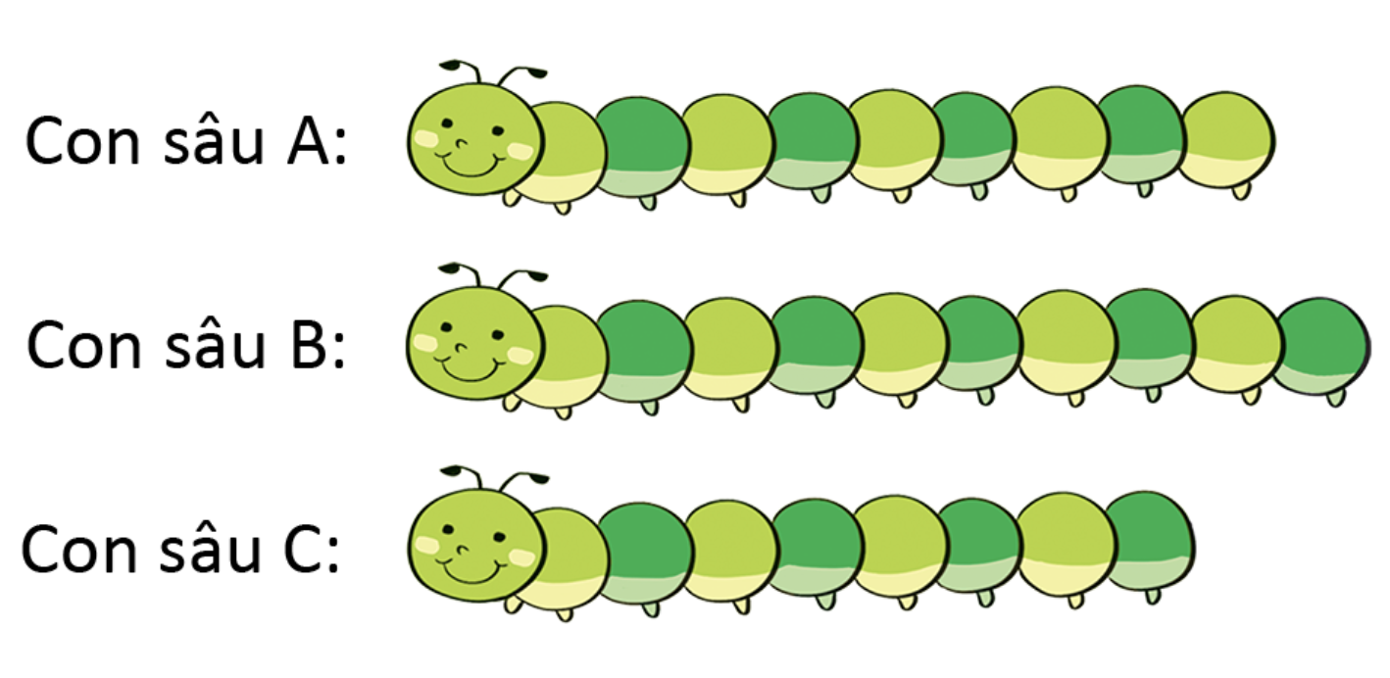
2
Con sâu A:
Con sâu nào ngắn hơn con sâu A?
Con sâu B:
Con sâu C:

Slide 17
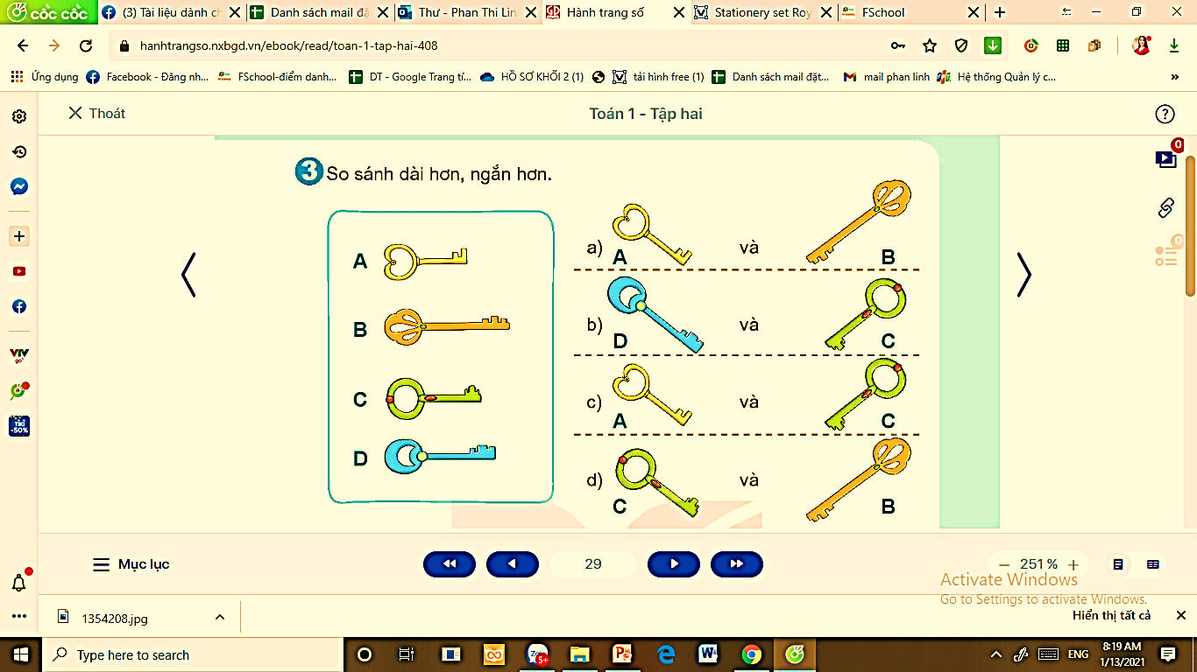
3
So sánh dài hơn, ngắn hơn.

Slide 18
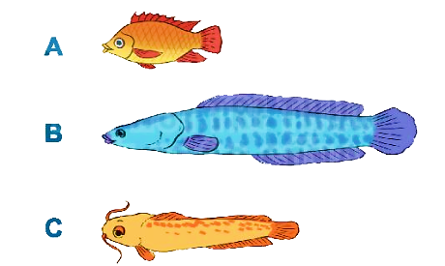
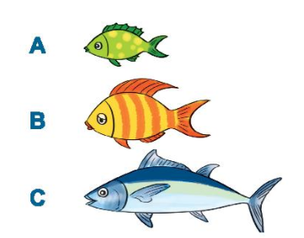
4
Con cá nào dài nhất, con cá nào ngắn nhất
a)
b)

Slide 19


Trß ch¬i
Rung chuông vàng

Slide 20






Rung chuông vàng
Con cá nào ngắn nhất?
Câu hỏi 1
A
A
B
C

Slide 21
Rung chuông vàng
Con cá nào dài nhất?
Câu hỏi 2
A
B
B
C

Slide 22



Rung chuông vàng
Con cá nào ngắn nhất?
Câu hỏi 3
A
A
B
C

Slide 23
Rung chuông vàng
Con cá nào dài nhất?
Câu hỏi 1
A
B
C
C

Slide 24
Rung chuông vàng
Con cá nào ngắn hơn con cá C
Câu hỏi 1
và dài hơn con cá A ?
A
B
B
C

Slide 25


Dặn dò
Thực hành lại các bài tập
Xem trước bài 25 (Tiết 1)
Xem lại nội dung bài đã học

